Slide 1
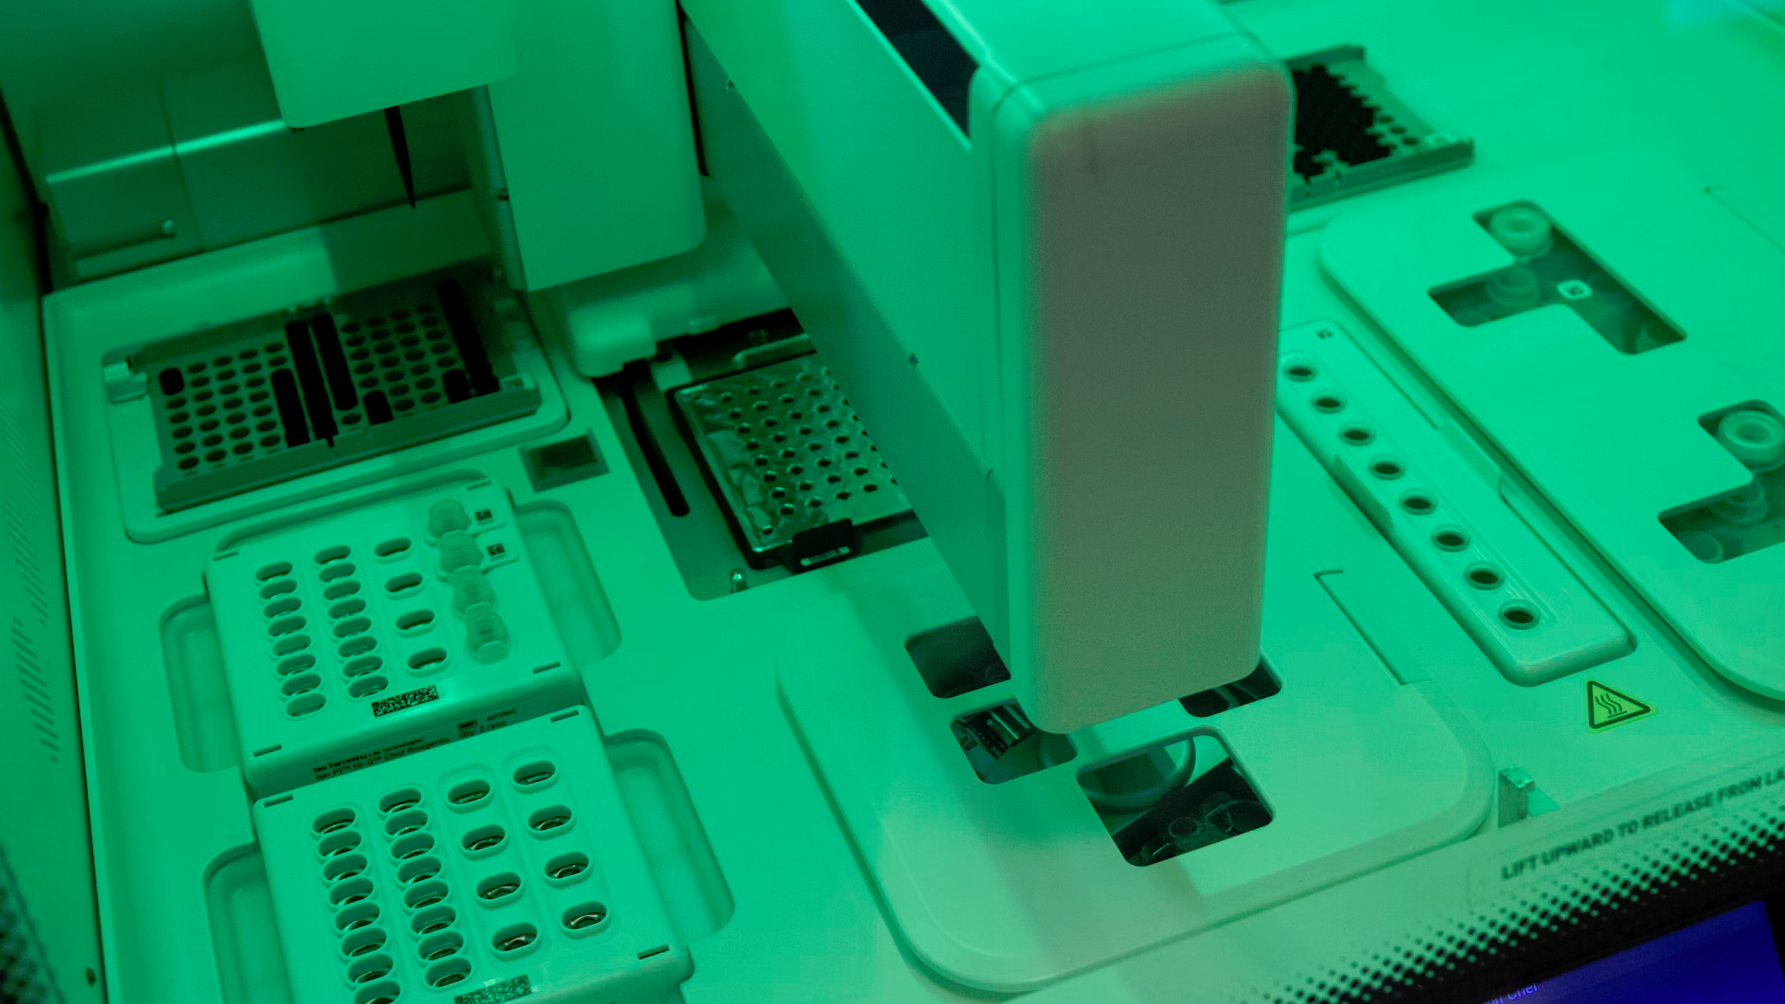
Věda
Definice pojmu, stručné dějiny, dělení vědy

Slide 2


Definice Vědy
Věda je smyslové a rozumové poznávání.
Věda je systém podložených, objektivních vět o určité oblasti.

Slide 3
Přehled dějin věd - Starověk
Prvotní vědecké pokusy
Mezopotámie a Egypt – Vývoj matematiky a astronomie
Řecko – Filozofie jako základ vědy.

Slide 4
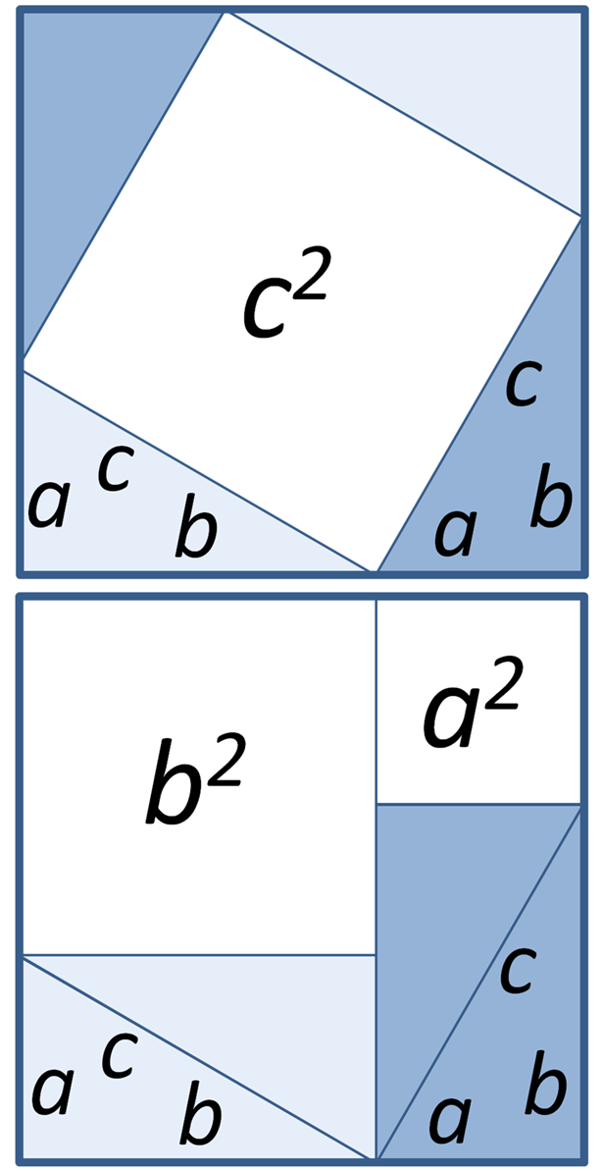
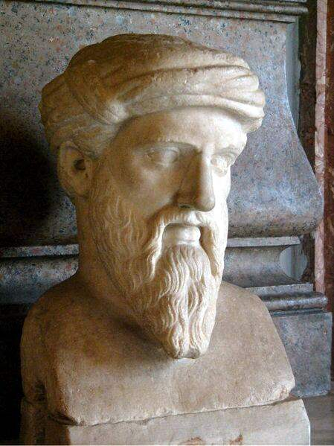
Přehled dějin věd – Starověk – Pythagoras
Řecký filozof, matematik, astronom i kněz
Z jeho díla se nic nedochovalo
Založil vlastní školu trvající až do pozdní antiky; shledala se s úctou
Připisuje se mu zavedení pojmů filosofie a kosmos
Objevil vztah mezi délkou struny a tónem stupnice
Velký význam měl objev Pythagorovy věty
Jeho žáku se připisuje objev iracionálních čísel, čísel nevyjádřitelných zlomkem
Busta v Kapitolském muzeu v Římě
Důkaz Pythagorovy věty

Slide 5
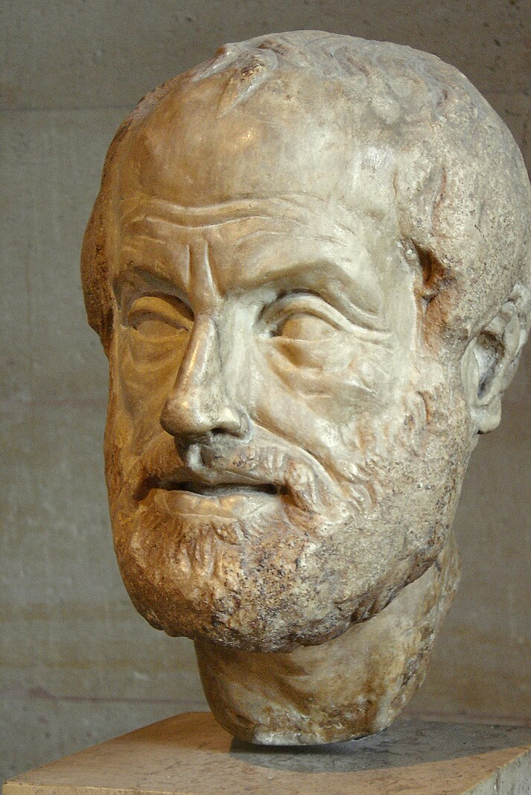
Přehled dějin věd – Starověk – Aristoteles
Filozof vrcholného období řecké filozofie
Žák Platónův a vychovatel Alexandra Makedonského
Snažil se obsáhnout a uspořádat vědění své doby a výsledky vlastního pozorování do „stromu“
Položil základy filozofie i jiných věd
Antická busta v Louvru

Slide 6
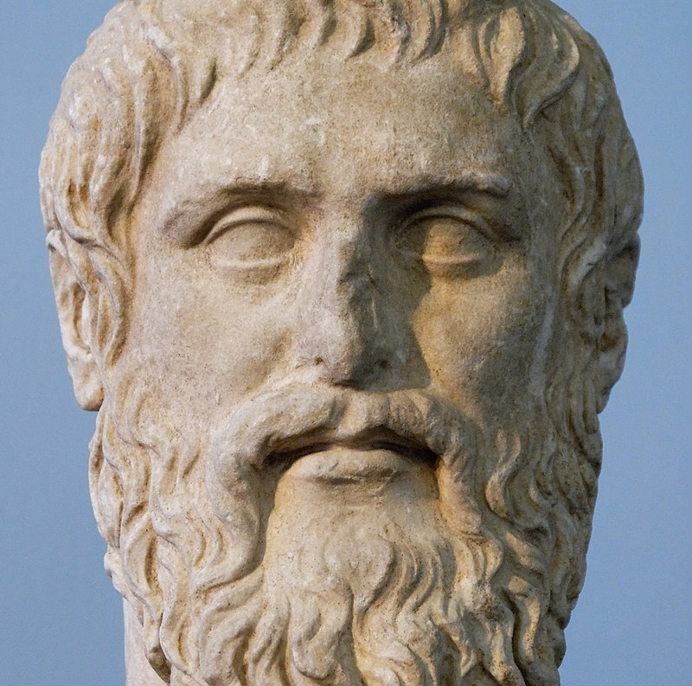
Přehled dějin věd – Starověk – Platón
Řecký filozof, pedagog a matematik
„Platón“ je jen pseudonym
Založil athénskou Akademii
Své spisy psal formou rozprav
Poznání založené na hledání univerzálních a neměnných idejí
Kopie Platónovy busty od Silaniona

Slide 7
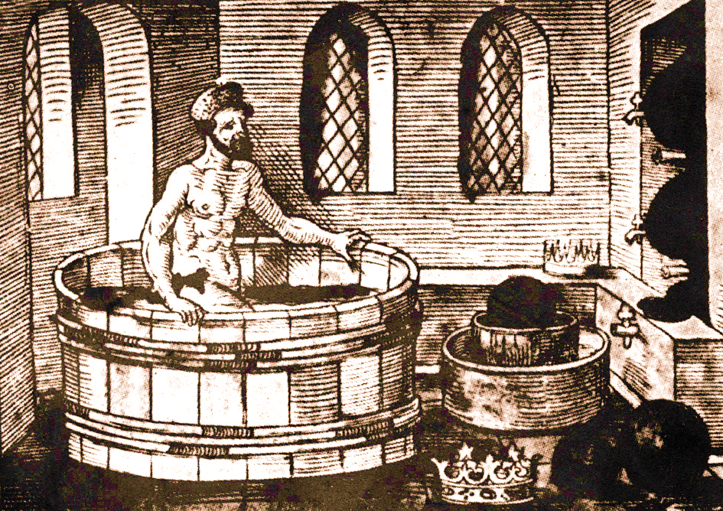
Přehled dějin věd – Starověk – Archimédes
Řecký matematik, fyzik, filozof, vynálezce a astronom
Zabýval se metodou výpočtu délky kružnice a odhalil číslo π, principy jednoduchých strojů, hydrostatikou…
Archimédes běhal zcela nahý syrakuskými ulicemi a volal „Heuréka!“

Slide 8
Přehled dějin věd - Středověk
Arabský svět – zachování a rozvoj starověkých věd
Evropa – učení kombinuje víru a rozum
Tomáš Akvinský (13. st.) – spojení metafyziky a křesťanství
Začátek racionálního zkoumání přírodních jevů
Nominalisté (14. st.) – matematické vyjádření pohybu a tíhy

Slide 9
Přehled dějin věd - Renesance
Racionalistická a platónská
Skutečnost lze pochopit jen na základě matematiky
Aplikovaná věda jako prostředek k ovládnutí světa
Rozvoj vědeckého pozorovaní a experimentování
Návrat k antice
Slunce středem vesmíru

Slide 10
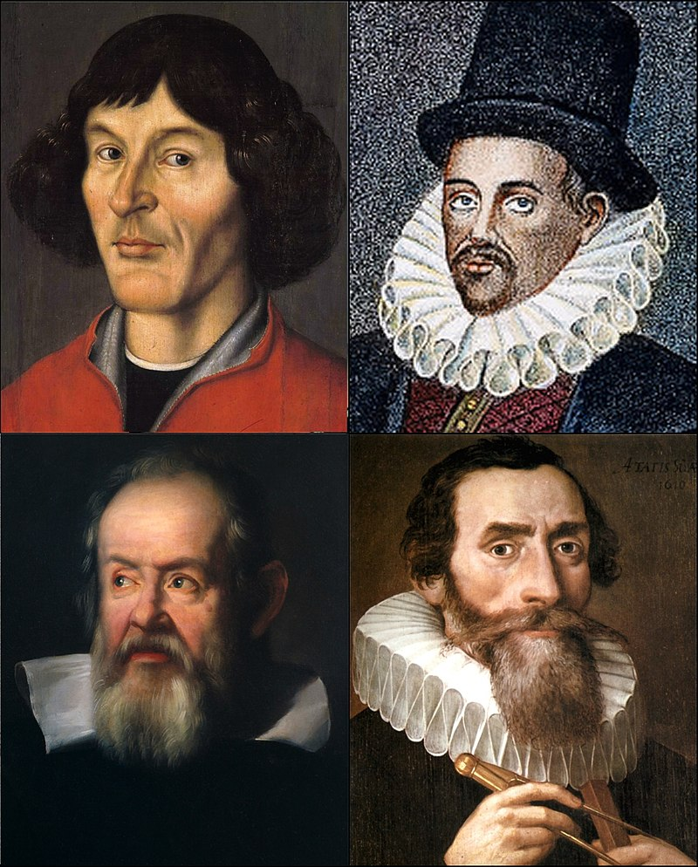
Přehled dějin věd – Vědecká revoluce
1543 – Mikuláš Koperník – definice heliocentrického modelu
1572 – Tycho Brahe – objevení supernovy
1609 – Johannes Kepler – definice prvních tří Keplerových zákonů
1600 – William Gilbert - magnety
1628 – William Harvey – princip krevního oběhu lidského těla
1665 – Isaac Newton – první předpoklady pro gravitační zákon
1687 – Isaac Newton – položení základu klasické mechaniky
Koperník, Gilbert, Galileo Galilei, Johannes Kepler

Slide 11
Přehled dějin věd - Novověk
Platónská věda 18. stolení – Newton
Aristotelská věda – popisná přírodověda, archeologie
Osvícenství – v naději na definitivní poznání zákonitostí světa
Immanuel Kant – nové pojetí filozofie

Slide 12
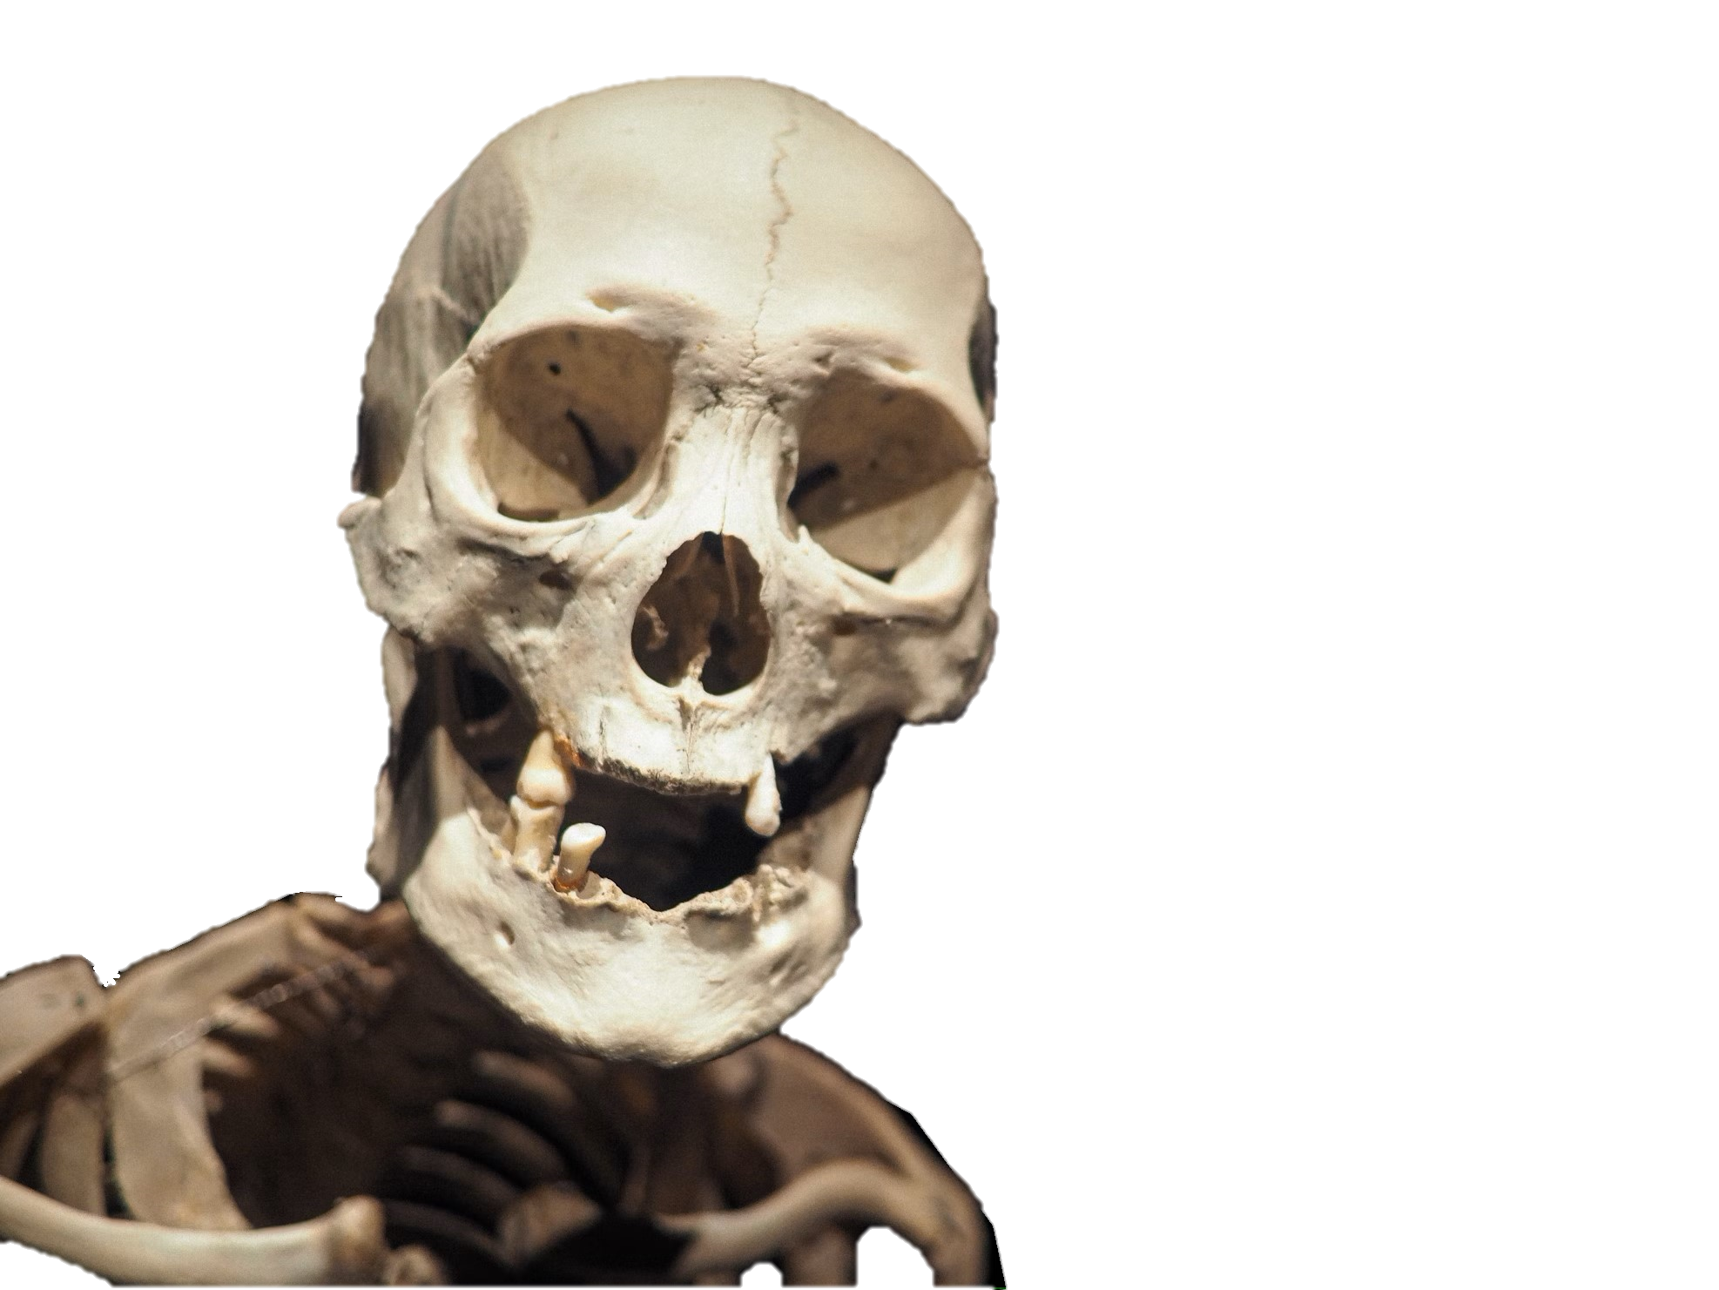
Přehled dějin věd - Novověk
19. století – věda základem vzdělání
Empirické vědy uplatněné v technice a hospodářství
Ve fyzice se objevují nahodilé metody (termodynamika)
Rozšíření zkoumání živé přírody – Charles Darwin – myšlenka evoluce
Vrcholem vynález atomové bomby

Slide 13
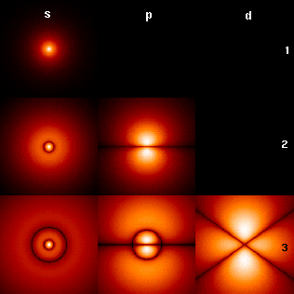
Přehled dějin věd - 20. století – Fyzika a kosmologie
1905 a 1916 – Albert Einstein – Teorie relativity
1931 – Lemaître – Teorie Velkého třesku
Planck (1900), Schrödinger (1926), Heisenberg (1925) – Kvantová mechanika
Hustoty pravděpodobnosti odpovídající vlnové funkci elektronu v atomu vodíku s konečnou energií a moment hybnosti.

Slide 14
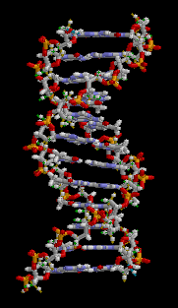
Přehled dějin věd - 20. století – Biologie a medicína
Friedrich Miescher a Phoebus Levene – deoxyribonukleová kyselina
1928 – Alexander Fleming – objev penicilinu
Rozvoj genetiky
Prostorový model dvoušroubovice B-DNA

Slide 15
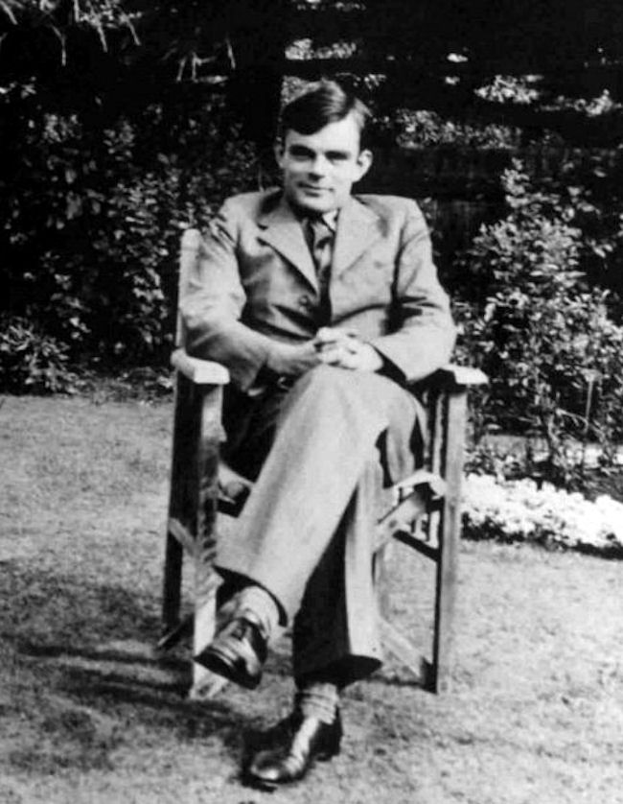
Přehled dějin věd - 20. století – Technologie a informatika
Alan Turing – dešifrování Enigmy, Turingův stroj a test
1969 – zprovoznění sítě ARPANET
Rozvoj elektroniky
Vesmírný výzkum, první lety (Sputnik, Apollo 11)
Alan Turing cca v roce 1927

Slide 16
Přehled dějin věd - 20. století – Společenské vědy a vliv na společnost
Rozvoj psychologie, sociologie a ekonomie
Aplikace vědy v průmyslu a válce
Globalizace vědy, technologií

Slide 17

Přehled dějin věd - 21. století – Technologické inovace
Umělá inteligence
Nanotechnologie
Automatizace, IoT

Slide 18
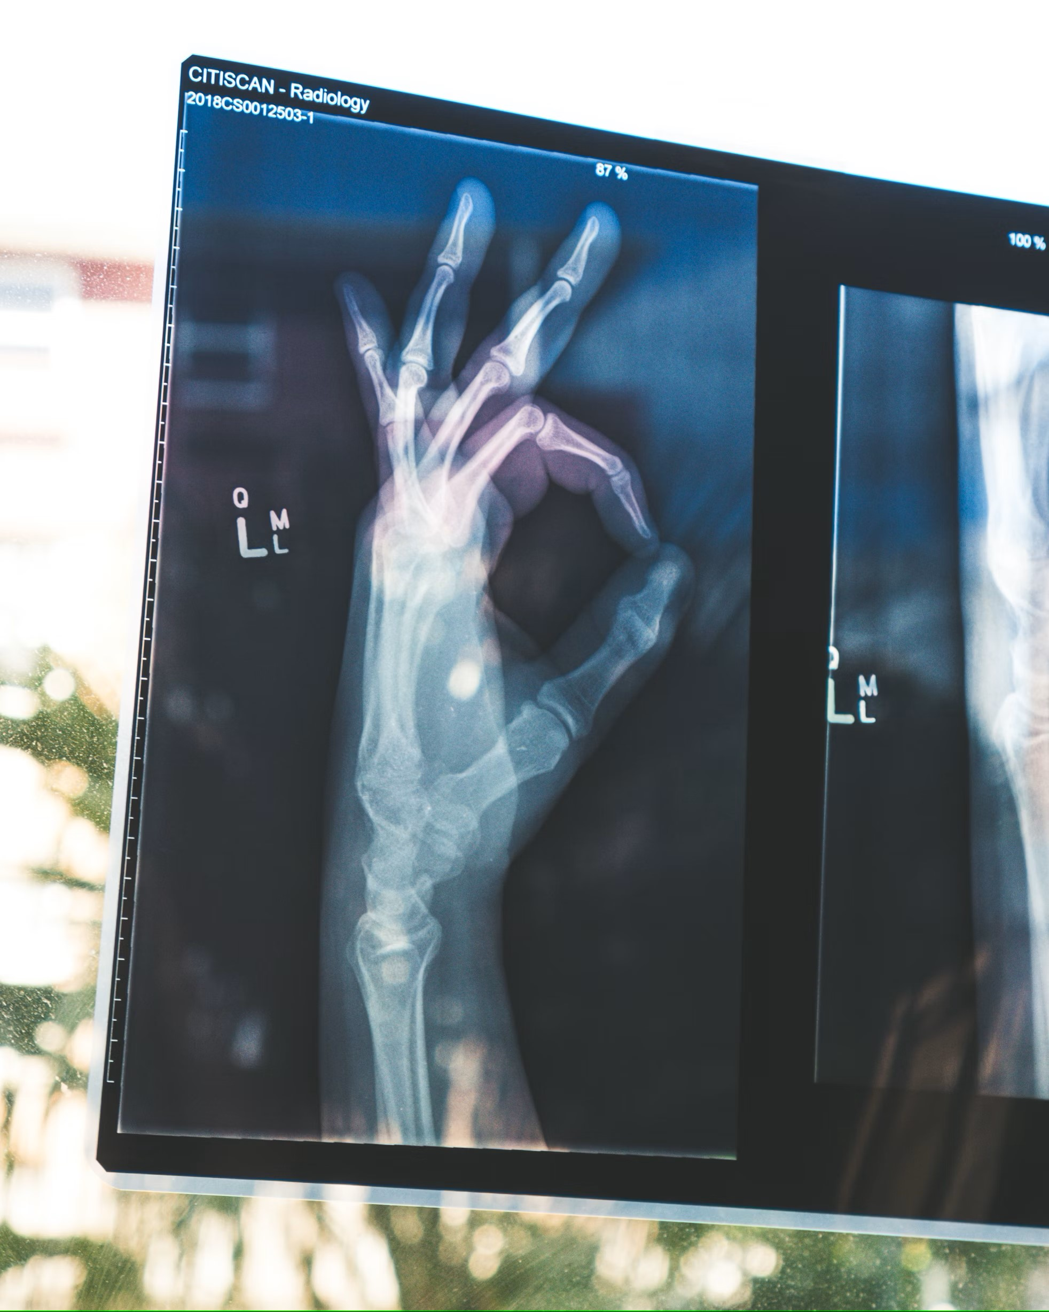
Přehled dějin věd - 21. století – Biologie a medicína
Genová editace
Biotechnologie
Vývoj vakcín mRNA

Slide 19
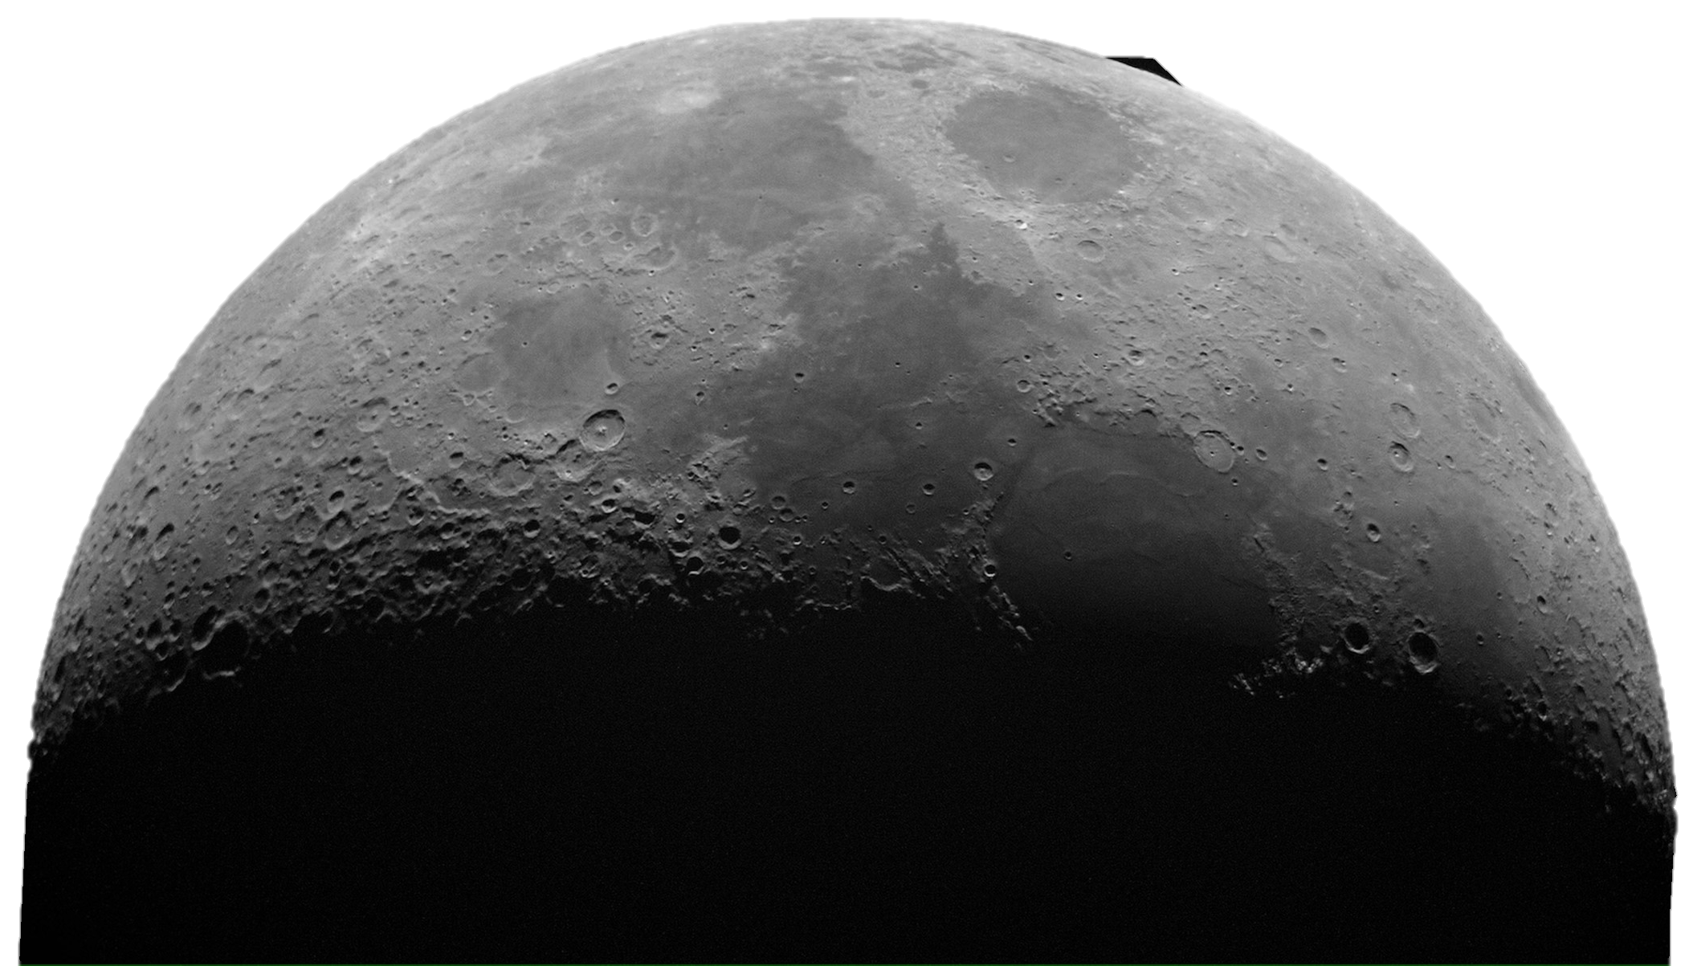
Přehled dějin věd - 21. století – Vesmírný výzkum
Komerční kosmonautika
Mise na Mars, dálkový průzkum vesmíru
Hledání možností života

Slide 20

Přehled dějin věd - 21. století – Životní prostředí
Studium klimatických změn a jejich dopadů
Obnovitelné zdroje
Mezinárodní snahy o snižování emisí

